Slide 1
第6章 排序

Slide 2
[内容提要]：
1.五类内部排序方法（插入排序、交换排序、选择排序、归并排序和基数排序）的基本思想、排序过程、实现的算法、算法的效率分析及排序的特点；
2.各种排序方法的比较和选择；
3.最后简单介绍外部排序。
1

Slide 3
排序的定义
排序的功能是将一个数据元素(记录)的任意序列，重新排列成一个按关键字有序的序列。

Slide 4
排序的分类
按待排序记录所在位置
  内部排序：待排序记录存放在内存
  外部排序：排序过程中需对外存进行访问的排序
按排序依据原则
  插入排序：直接插入排序、希尔排序
  交换排序：冒泡排序、快速排序
  选择排序：直接选择排序、堆排序
  归并排序：2-路归并排序
  基数排序：多关键字排序

Slide 5
排序
排序的特性
值相同的数据元素排序后如果仍保持原顺序中的相对位置，则称为“稳定性排序”，反之，则称为“不稳定性排序”。
Data
27 | 16 | 9 | 31 | 7 | 24 | 17 | 9
稳定性排序：Data
7 | 9 | 9 | 16 | 17 | 24 | 27 | 31
不稳定性排序：Data
7 | 9 | 9 | 16 | 17 | 24 | 27 | 31

Slide 6
排序的基本操作
比较两个关键字大小
将记录从一个位置移动到另一个位置

Slide 7
插入排序
基本思想：每步将一个待排序的记录，按其关键字值的大小插入到前面已经排序的文件中适当的位置上，直到全部插完为止。
6

Slide 8
插入排序——直接插入排序
基本思路是依次把待排序的记录逐一按其关键字的大小插入到一个已经排好序的有序序列中去，直到所有的记录插完为止。得到一个新的有序序列。
7

Slide 9
插入排序——直接插入排序
i=1 ( )
49 38 65 97 76 13 27
比较次数 移动次数
例
i=2 38 (38 49) 65 97 76 13 27
2 1
i=3 65 (38 49 65) 97 76 13 27
1 0
i=4 97 (38 49 65 97) 76 13 27
1 0
i=5 76 (38 49 65 76 97) 13 27
2 1.
i=6 13 (13 38 49 65 76 97) 27
6 5
i=7 (13 38 49 65 76 97) 27
6 5
27
27
38
49
65
76
97
j
j
j
j
j
j
排序结果：
(13 27 38 49 65 76 97)

Slide 10
直接插入排序算法
（1）设置监视哨 r[0]，将待插入记录的值赋给r[0];
（2）设置开始查找的位置j；
（3）在数组中进行搜索，搜索中将第j个记录后移，直 至r[0].key≥r[j].key为止
（4）将r[0]插入在r[j+1]的位置上

Slide 11
直接插入排序算法分析
直接插入排序的时间复杂度为O(n² )。
空间复杂度为O（1）
直接插入排序是一种稳定的排序方法。

Slide 12
插入排序——希尔排序
希尔排序：选定第一个增量d1<n，把全部记录按此值从第一个记录起进行分组，所有相距为d1的记录作为一组，先在各组内进行插入排序，然后减小间隔，取第二个增量d2<d1，重复上述分组和排序过程，直至增量值di=1为止，即所有的记录放在同一组内排序。

Slide 13
例 初始：
49 38 65 97 76 13 27 48 55 4
取d1=5
一趟分组：
49 38 65 97 76 13 27 48 55 4
一趟排序：
13 27 48 55 4 49 38 65 97 76
取d2=3
二趟分组：
13 27 48 55 4 49 38 65 97 76
二趟排序：
13 4 48 38 27 49 55 65 97 76
取d3=1
三趟分组：
13 27 48 55 4 49 38 65 97 76
三趟排序：
4 13 27 38 48 49 55 65 76 97

Slide 14
插入排序——希尔排序算法
1) 外循环以各种不同的间隔距离d进行排序，直到d=1为止；
2) 第二重循环是在某一个d值下对各组进行排序， 若在某个d发生了记录的交换，则需继续第三重循环循环，直至各组内均无记录的交换为止。即各组内已完成排序任务；
3) 第三重循环是从第一个记录开始，按某个d值为间距进行组内比较。若有逆序，则进行交换。

Slide 15
希尔排序算法分析
主要特点是每一趟以不同的增量进行插入排序。当d较大时，被移动的记录是跳跃式进行的。到最后一趟排序时(d=1)，许多记录已经有序，不需要多少移动，所以能提高了排序的速度。
希尔排序是不稳定的排序方法。

Slide 16
交换排序
交换排序是通过两两比较待排序记录的关键值，交换不满足顺序的那些偶对，直到全部满足为止。

Slide 17
交换排序——冒泡排序
  1. 将第一个记录的关键字与第二个记录的关键字进行比较，若为逆序r[1].key>r[2].key，则交换；然后比较第二个记录与第三个记录；依次类推，直至第n-1个记录和第n个记录比较为止——第一趟冒泡排序，结果关键字最大的记录被安置在最后一个记录上。
  2. 对前n-1个记录进行第二趟冒泡排序，结果使关键字次大的记录被安置在第n-1个记录位置。
  3. 重复上述过程，直到“在一趟排序过程中没有进行过交换记录的操作”为止。
16

Slide 18
交换排序——冒泡排序
例
38
38 13 27 30 49
13
13 27 30
49 38 65 97 76 13 27 30
38 49 65 76 13 27 30 97
38 49 65 13 27 30 76
38 49 13 27 30 65
13 27 30 38
49
38
13
27
38
49
30
13
27
49
65
30
76
13
27
38
27
49
76
30
97
65
13
30
97
76
65
27
30
76
97
97
初始关键字
第一趟
第二趟
第三趟
第四趟
第五趟
第六趟

Slide 19
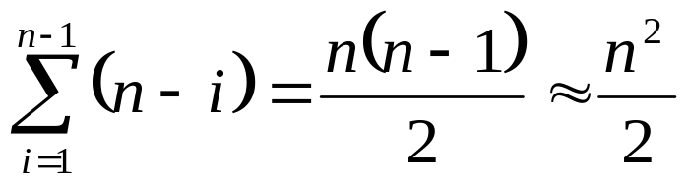
冒泡排序算法分析
由上述算法可见，当初始序列中记录已按关键字次序排好序，则只需要进行一趟排序，在排序过程中只需要进行n-1次比较，记录移动次数为0；反之，若初始序列中记录按逆序排列，若待排序的序列有n个记录，最多进行n-1趟排序，最大比较次数为
故总的时间复杂度为O(n² )。
冒泡排序是稳定的。

Slide 20
交换排序 — 快速排序
基本思想：通过一趟排序，将待排序记录分割成独立的两部分，其中一部分记录的关键字均比另一部分记录的关键字小，则可分别对这两部分记录进行排序，以达到整个序列有序
19

Slide 21
快速排序的排序过程
对r[s……t]中记录进行一趟快速排序，附设两个指针i和j，设枢轴记录rp=r[s]，x=rp.key
    初始时令i=s,j=t。
    首先从j所指位置向前搜索第一个关键字小于x的记录，并和rp交换。
    再从i所指位置起向后搜索，找到第一个关键字大于x的记录，和rp交换。
    重复上述两步，直至i==j为止。
    再分别对两个子序列进行快速排序，直到每个子序列只含有一个记录为止。

Slide 22
快速排序的排序过程
x
例
初始关键字： 49 38 65 97 76 13 27 50
27
13
49
49
97
49
49
65
j
j
i
j
i
i
i
j
j
j
i
i
i
j
i
j
完成一趟排序： ( 27 38 13) 49 (76 97 65 50)
分别进行快速排序： ( 13) 27 (38) 49 (50 65) 76 (97)
快速排序结束： 13 27 38 49 50 65 76 97

Slide 23
快速排序的排序算法
1）确定第一个记录为基准记录r[t]，先从j所指示的位置起向前扫描，当r[t].key>r[j].key时，交换r[t].key和r[j].key，使关键字值比基准记录的关键字值小的记录交换到前面；
2）从i所指示的位置起向后扫描，直到r[t].key<r[i].key, 交换r[t].key和r[i].key，使关键字值比基准记录的关键字值大的记录交换到后面；
3）重复（1）和（2），直至i=j为止完成一趟排序；
4）只要t<w，重复（1）至（3）分别对基准记录两边的部分进行排序。

Slide 24
快速排序的排序算法分析
快速排序平均时间复杂度为O(nlog₂ n)。
最坏情况下时间复杂度为O(n²)，快速排序所需的比较次数反而最多。
快速排序法不稳定。

Slide 25
选择排序
选择排序是指每次从待排序的记录中选出关键字值最小（或最大）的记录，顺序放在已排序的有序序列中，直到全部排完。选择排序主要包括简单选择排序和堆排序两种。

Slide 26
选择排序 — 简单选择排序
  首先通过n-1次关键字比较，从n个记录中找出关 键字最小的记录，将它与第一个记录交换。
  再通过n-2次比较，从剩余的n-1个记录中找出关键字次小的记录，将它与第二个记录交换。
  重复上述操作，共进行n-1趟排序后，排序结束。

Slide 27
选择排序 — 简单选择排序
首先通过n-1次关键字比较，从n个记录中找出关键字最小的记录，将它与第一个记录交换。
再通过n-2次比较，从剩余的n-1个记录中找出关键字次小的记录，将它与第二个记录交换。
重复上述操作，共进行n-1趟排序后，排序结束。

Slide 28
k
k
k
例
i=1
初始： [ 49 38 65 97 76 13 27 ]
13
49
j
j
j
j
j
j
k
k
i=2
一趟： 13 [38 65 97 76 49 27 ]
27
38
j
j
j
j
j
二趟： 13 27 [65 97 76 49 38 ]
三趟： 13 27 38 [97 76 49 65 ]
四趟： 13 27 38 49 [76 97 65 ]
五趟： 13 27 38 49 65 [97 76 ]
六趟： 13 27 38 49 65 76 [97 ]
排序结束： 13 27 38 49 65 76 97

Slide 29
简单选择排序算法
(1)查找待排序序列中最小的记录，并将它和该区间第一个记录交换；
(2)重复（1）到第n-1次排序后结束。

Slide 30
简单选择排序算法分析
简单选择排序所需要的总的比较次数为O(n² )。当初始文件是有序时，最小移动记录次数等于0，而当初始文件是逆序时，每次都要交换记录 。
直接选择排序是不稳定的.

Slide 31
选择排序 — 堆排序的引入
堆排序是简单选择排序的改进。用直接选择排序从n个记录中选出关键字值最小的记录要做n-1次比较，然后从其余n-1个记录中选出最小者要作n-2次比较。显然，相邻两趟中某些比较是重复的。为了避免重复比较，可以采用树形选择排序比较。

Slide 32
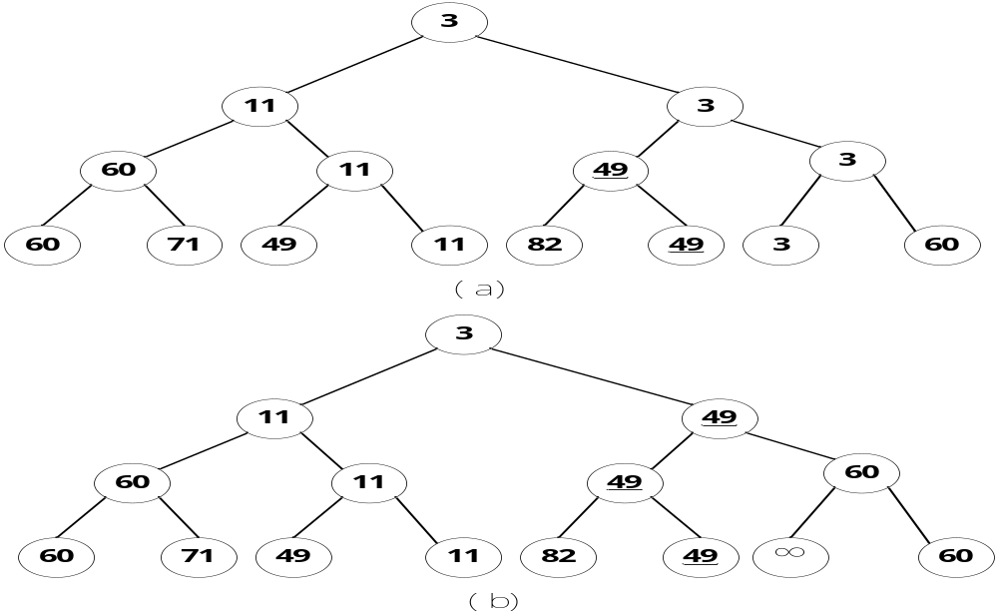
(a)求出最小关键字3 (b) 求出次小关键字11
图 8.8 树形选择排序

Slide 33
选择排序 — 堆排序的引入
树形选择排序总的比较次数为O(nlog2 n)，与直接选择排序比较，减少了比较次数，但需要增加额外的存储空间存放中间比较结果和排序结果。

Slide 34
堆的定义
  n个元素的序列(k1,k2,……kn)，当且仅当满足下列关系时，称之为堆
ki≤k2i
ki≤k2i+1
ki≥k2i
ki≥k2i+1
或
(i=1,2,…...⎣n/2⎦)
例 （96，83，27，38，11，9）
例 （13，38，27，50，76，65，49，97）
13
96
38
27
83
27
50
76
65
49
38
11
9
97
可将堆序列看成完全二叉树，则堆顶
元素（完全二叉树的根）必为序列中
n个元素的最小值或最大值

Slide 35
堆排序的基本思路
堆排序的基本思路：对一组待排序的记录序列，先将其关键字按堆的定义排列－个序列（称初建堆），找到了最小（最大）关键字，将其取出。用剩余的n-1个元素再重建堆，便可得到次小（次大）值。如此反复执行，直到全部关键字排好序为止。

Slide 36
例
13
97
27
38
27
38
27
38
49
50
76
65
49
50
76
65
49
50
76
65
97
97
13
13
输出：13
输出：13
97
38
65
38
49
50
49
50
49
50
76
65
27
97
76
65
27
97
76
38
27
13
13
13
输出：13 27
输出：13 27
输出：13 27 38

Slide 37
49
76
50
50
65
50
65
76
65
97
76
38
27
97
49
38
27
97
49
38
27
13
13
13
输出：13 27 38
输出：13 27 38 49
输出：13 27 38 49
97
97
65
76
65
76
65
76
97
50
49
38
27
50
49
38
27
50
49
38
27
13
13
13
输出：13 27 38 49 50
输出：13 27 38 49 50 65
输出：13 27 38 49 50

Slide 38
76
97
97
65
76
65
50
49
38
27
50
49
38
27
13
13
输出：13 27 38 49 50 65
输出：13 27 38 49 50 65 76
97
76
65
50
49
38
27
13
输出：13 27 38 49 50 65 76 97

Slide 39
堆排序的关键问题
堆排序需解决的两个问题：
  如何由一个无序序列建成一个堆？
  如何在输出堆顶元素之后，调整剩余元素，使之成为一个新的堆？

Slide 40
堆排序的关键问题
第二个问题解决方法——筛选
  方法：输出堆顶元素之后，以堆中最后一个元素替代之；然后将根结点值与左、右子树的根结点值进行比较，并与其中小者进行交换；重复上述操作，直至叶子结点，将得到新的堆，称这个从堆顶至叶子的调整过程为“筛选”。
第一个问题解决方法——建堆
  方法：从无序序列的第⎣n/2⎦个元素（即此无序序列对应的完全二叉树的最后一个非终端结点）起，至第一个元素止，进行反复筛选。

Slide 41
例：含8个元素的无序序列（49，38，65，97，76，13，27，50），建堆过程：
49
49
49
38
65
38
65
38
13
97
76
13
27
50
76
13
27
50
76
65
27
50
97
97
49
13
38
13
38
27
50
76
65
49
50
76
65
27
97
97

Slide 42
堆排序的算法及分析
堆排序只需要一个记录大小的辅助空间。
堆排序算法的时间复杂度为O(nlogn)。
堆排序是一种不稳定的排序方法。

Slide 43
归并排序
归并排序：把两个或多个有序表进行合并，得到一个新的有序表。将两个有序子文件合并成一个有序文件，称为二路归并。

Slide 44
2-路归并排序过程
设初始序列含有n个记录，则可看成n个有序的子序列，每个子序列长度为1。
两两合并，得到⎣n/2⎦个长度为2或1的有序子序列。
再两两合并，……如此重复，直至得到一个长度为n的有序序列为止。

Slide 45
2-路归并排序过程
例
初始关键字： [49] [38] [65] [97] [76] [13] [27]
一趟归并后： [38 49] [65 97] [13 76] [27]
二趟归并后： [38 49 65 97] [13 27 76]
三趟归并后：
13
27
38
49
65
76
97

Slide 46
基数排序
基数排序不需要进行关键字的比较和记录的移动，它是一种基于多关键字排序的思路而对单逻辑关键字进行排序的一种内部排序方法。
根据组成关键字的每个位的有效值，用“分配”和“收集”的方法进行排序。
例如:扑克牌的排序过程

Slide 47







各种内部排序方法性能比较
排序方法 | 平均时间 | 最坏时间 | 辅助空间 | 稳定性
直接插入排序 |  |  |  | 稳定
冒泡排序 |  |  |  | 稳定
快速排序 |  |  |  | 不稳定
直接选择排序 |  |  |  | 不稳定
归并排序 |  |  |  | 稳定

Slide 48
各种内部排序方法性能比较
1. 从平均时间而言：快速排序最佳。但在最坏情况下时间性能不如堆排序和归并排序。
2. 从算法简单性看：由于直接选择排序、直接插入排序和冒泡排序的算法比较简单，将其认为是简单算法，都包含在上图中的“简单排序”中。对于希尔排序、堆排序、快速排序和归并排序算法，其算法比较复杂，认为是复杂排序。
3. 从稳定性看：直接插入排序、冒泡排序和归并排序是稳定的；而希尔排序、直接选择排序、快速排序和堆排序是不稳定排序。
4. 从待排序的记录数n的大小看，n较小时，宜采用简单排序；而n较大时宜采用改进排序。

Slide 49
选择排序的方法
（1）当待排序记录数n 较大时，若要求排序稳定，则采用归并排序。
（2）当待排序记录数n 较大，关键字分布随机，而且不要求稳定时，可采用快速排序；
（3）当待排序记录数n 较大，关键字会出现正、逆序情形，可采用堆排序（或归并排序）。
（4）当待排序记录数n 较小，记录已接近有序或随机分布时，又要求排序稳定，可采用直接插入排序。
（5）当待排序记录数n 较小，且对稳定性不作要求时，可采用直接选择排序。

Slide 50
本章要点
排序的概念和有关知识；
插入排序、交换排序、选择排序方法的基本思想、排序过程、实现的算法、算法的效率分析及排序的特点 。
各种内部排序方法的优缺点及不同的应用场合选择合适的方法进行排序 。
50

